Slide 1



Instituto tecnológico de México
Instituto tecnológico de frontera Comalapa
Materia: Estructura de Datos
Actividad:4.2
Reporte de practica
Docente: ing. Francisco Javier Mingo Velázquez
Nombre de la estudiante: Litzy Hidalgo López 251260193
Nombre de la carrera: Ingeniería Sistemas Computacionales.
Semestre: Tercer Semestre
Lugar y fecha de elaboración: Frontera Comalapa Chiapas a 23 /10 /2026

Slide 2
INTRODUCCION
Este proyecto consiste en el desarrollo de una aplicación interactiva en Java diseñada para visualizar el funcionamiento de las estructuras de datos tipo árbol (Binarios, de Búsqueda, AVL , Generales, ). Utilizando la herramienta gráfica JavaFX, el sistema permite al usuario insertar datos, limpiar el árbol y observar de forma gráfica y en tiempo real cómo se organizan y equilibran los nodos en la pantalla.

Slide 3
JUSTIFICACION
Las estructuras de árboles suelen ser difíciles de entender únicamente con teoría o código abstracto. Este trabajo se justifica porque une la lógica de programación con una interfaz visual amigable, facilitando la comprensión exacta de conceptos complejos como el balanceo automático (árboles AVL) y los recorridos de nodos. Esto optimiza el aprendizaje dinámico y proporciona una herramienta didáctica eficiente.

Slide 4
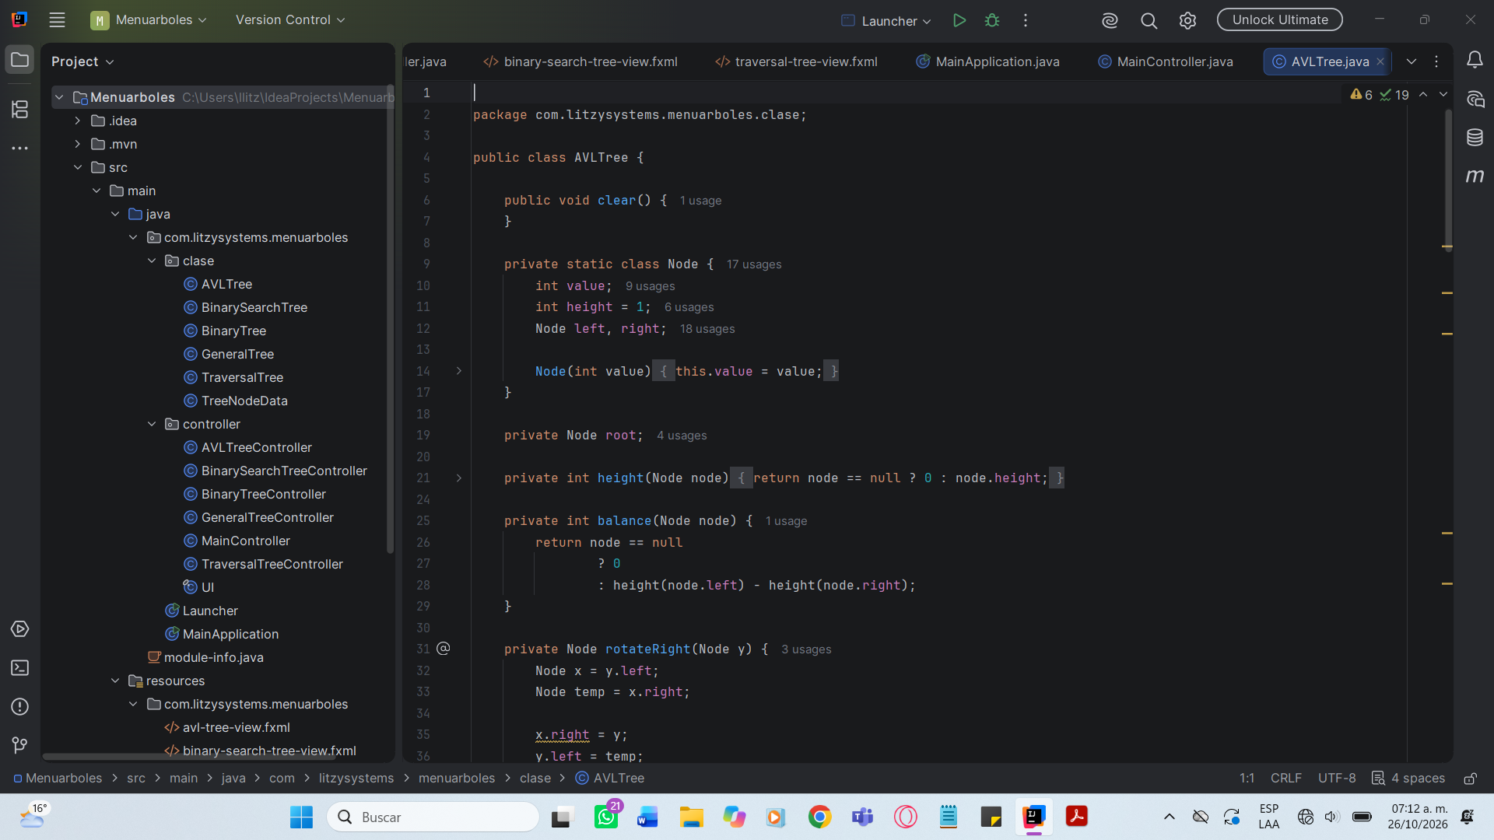
1
Presentaré de arboles
CLASE - AVLTree
clear(): Vacía el árbol por completo.
Node: Estructura que guarda el valor, la altura y los hijos (izquierdo/derecho) de cada elemento.
root: Nodo principal o raíz del árbol.
height(): Calcula la altura de un nodo para controlar su equilibrio.
balance(): Mide la diferencia de altura entre el lado izquierdo y el derecho.
rotateRight(): Gira los nodos

Slide 5
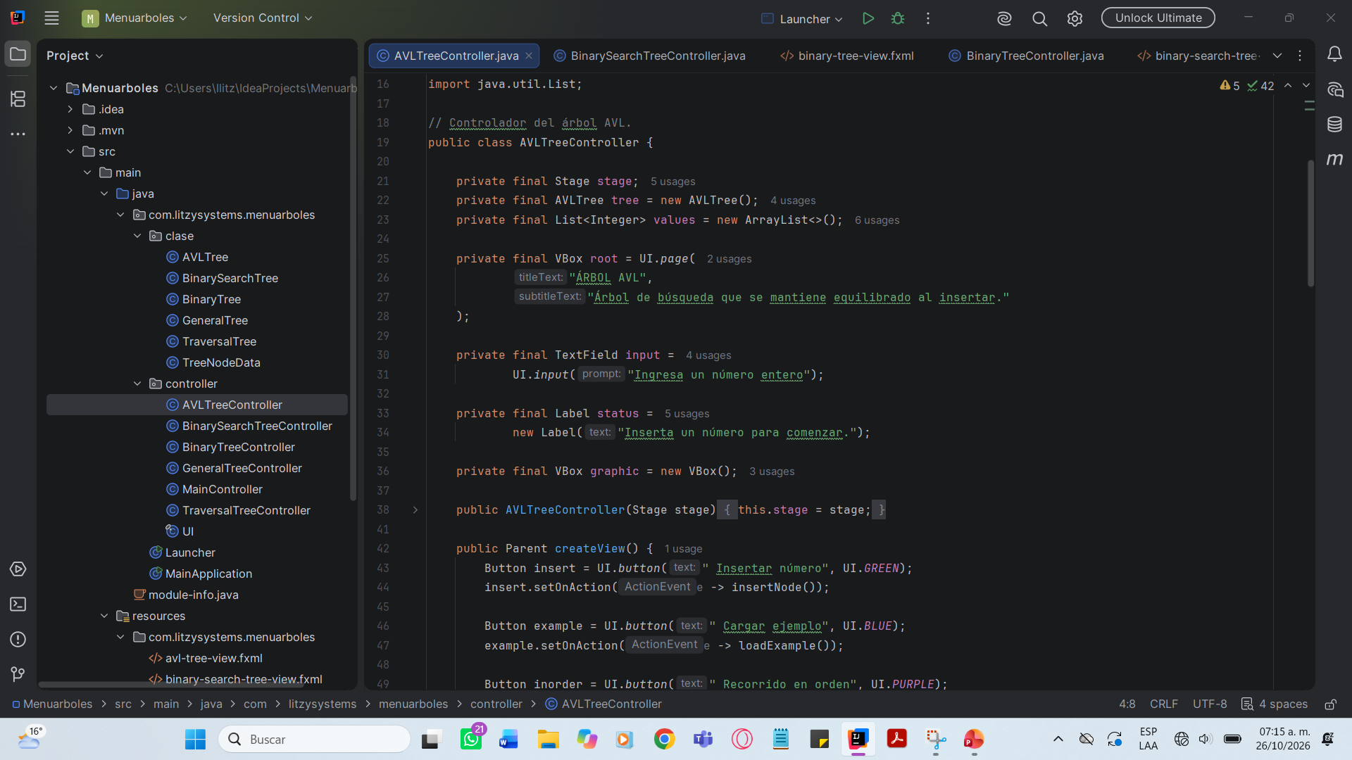
2
Controller- AVLTree . Primer parte
stage: Controla la ventana de la aplicación.
tree: La instancia del árbol AVL que gestiona los datos en memoria.
values: Lista que almacena los números introducidos por el usuario.
root: El contenedor principal de la interfaz que agrupa el título ("ÁRBOL AVL") y la descripción.
input: Campo de texto para que el usuario escriba los números enteros a insertar.
status: Etiqueta de texto que muestra mensajes de estado o instrucciones al usuario.
graphic: Contenedor visual destinado a dibujar o renderizar la estructura del árbol.
createView(): Método encargado de construir la pantalla, donde se crean y configuran los botones principales como Insertar número (insert), Cargar ejemplo (example) y Recorrido en orden (inorder).

Slide 6
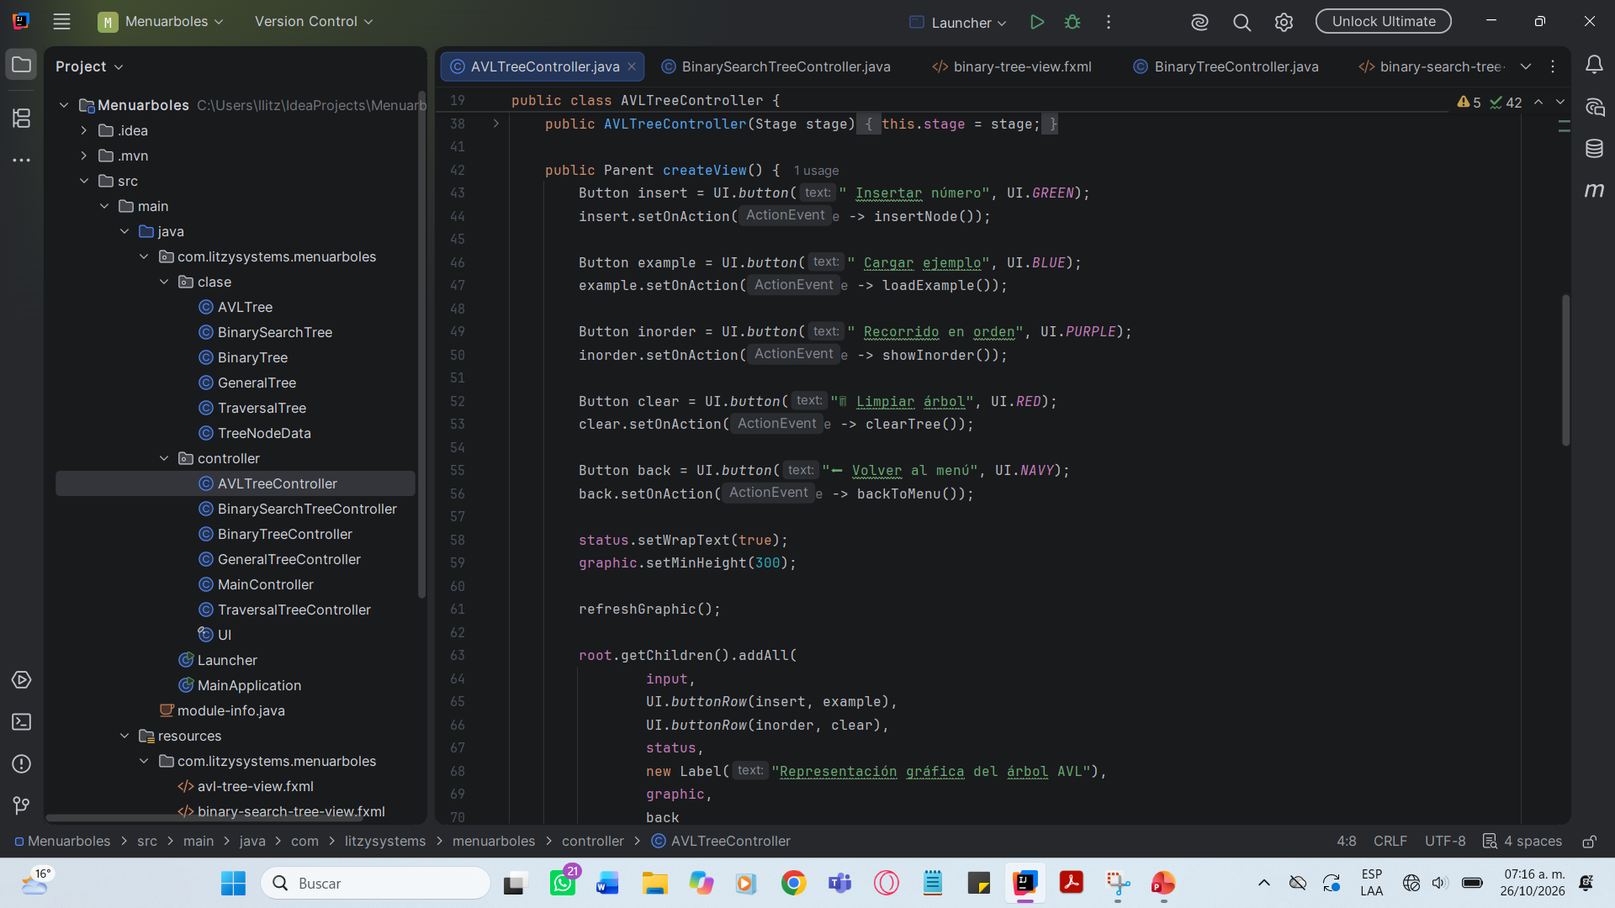
2.2
CONTROLLER- AVLTree-segunda parte
Acciones de botones: Define qué función se activa al hacer clic en cada botón:
  Insertar número \(\rightarrow \) añade un dato al árbol.
  Cargar ejemplo \(\rightarrow \) genera un árbol de prueba.
  Recorrido en orden \(\rightarrow \) muestra los datos ordenados.
  Limpiar árbol \(\rightarrow \) borra todo el árbol.
  Volver al menú \(\rightarrow \) regresa a la pantalla anterio

Slide 7
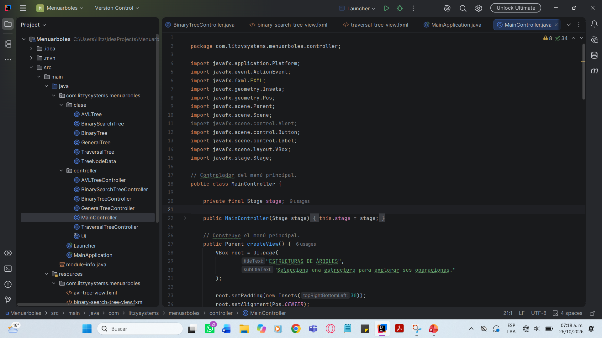
3
stage: Guarda la ventana actual de la aplicación.
createView(): Diseña y construye la pantalla del menú.
root: Crea una caja visual que contiene el título ("ESTRUCTURAS DE ÁRBOLES") y las instrucciones.
Diseño gráfico: Centra todo en la pantalla (CENTER) y le da espacio por los lados (Padding) para que se vea ordenado.

Slide 8
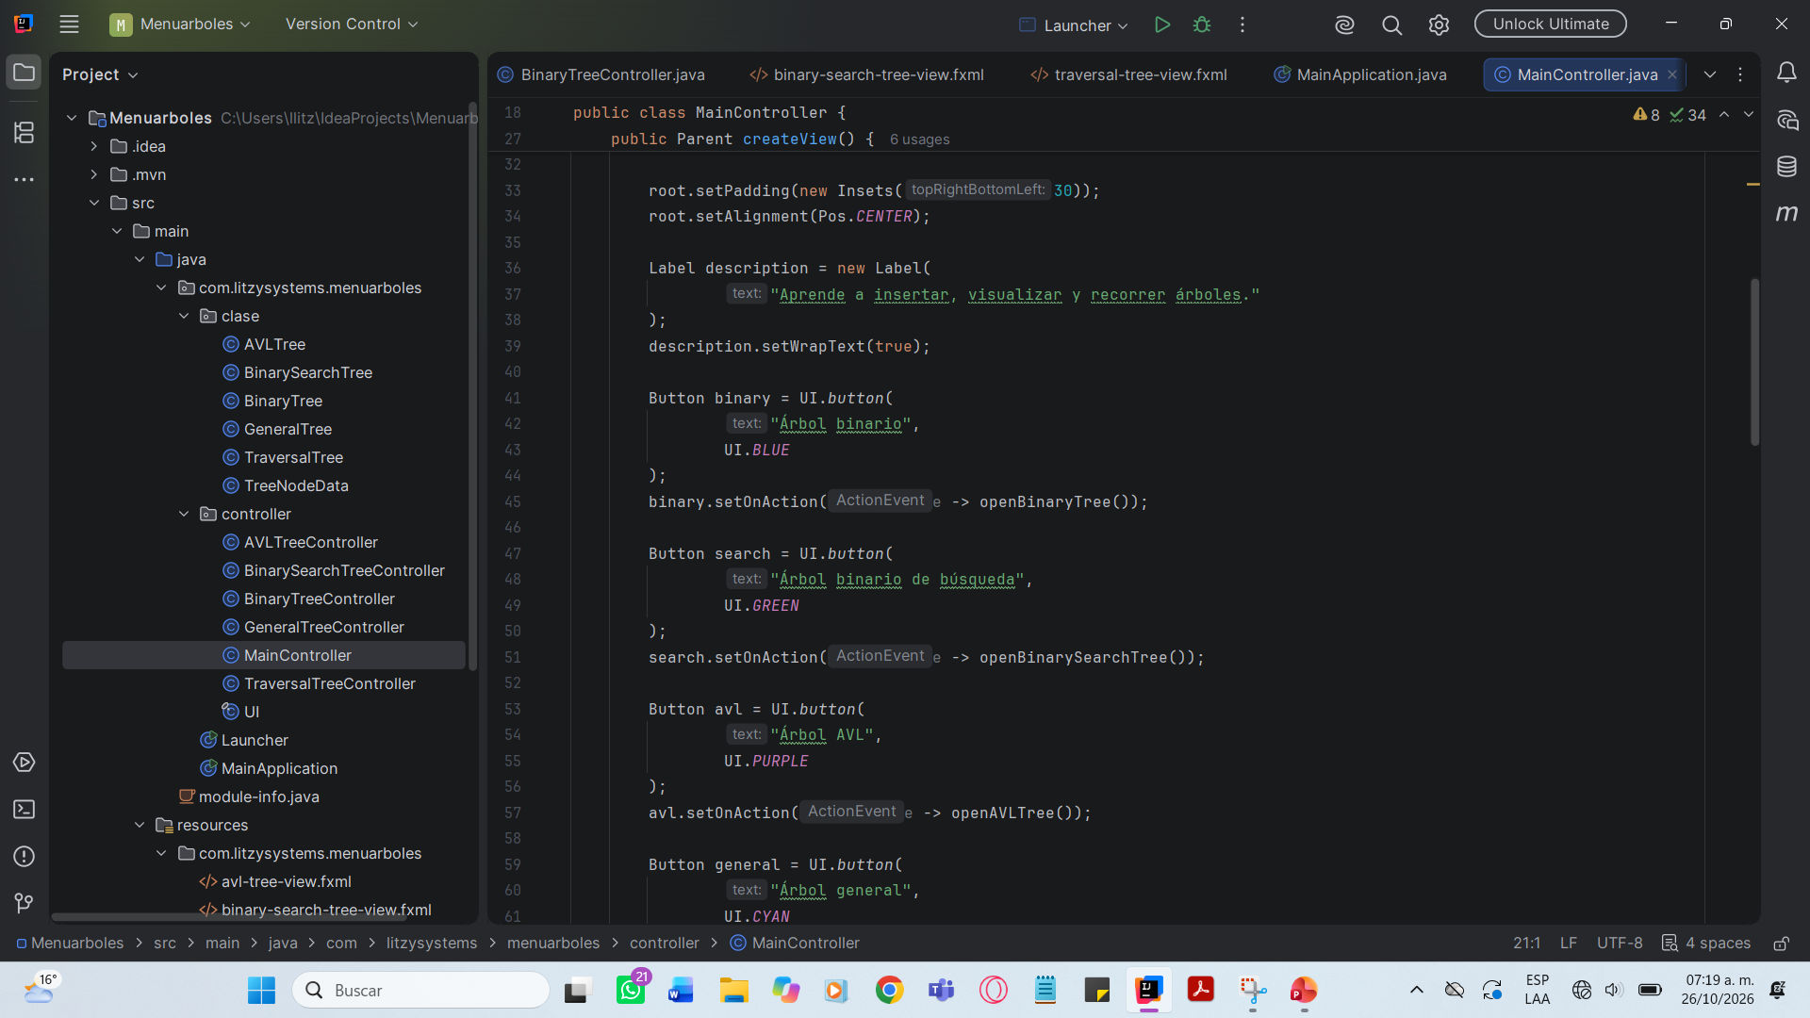
3.1
Main controller
description: Muestra un texto explicativo que se adapta al ancho de la pantalla.
Botón binary: Botón azul que abre la pantalla del Árbol binario.
Botón search: Botón verde que abre la pantalla del Árbol binario de búsqueda.
Botón avl: Botón morado que abre la pantalla del Árbol AVL.
Botón general: Botón celeste que abre la pantalla del Árbol general.

Slide 9
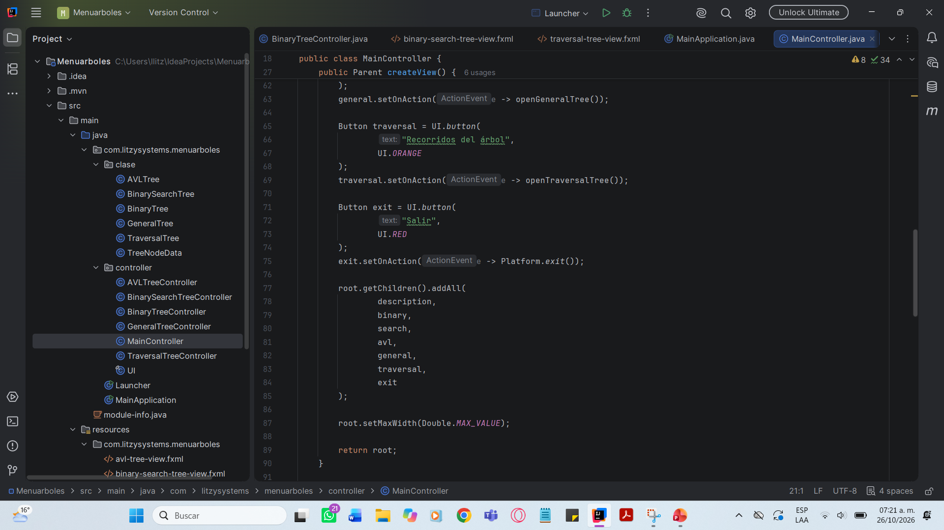
3.2
Main Controller segunda parte
Botón traversal: Botón naranja que abre la pantalla de Recorridos del árbol.
Botón exit: Botón rojo que cierra la aplicación por completo al pulsarlo.
root.getChildren().addAll(...): Coloca la descripción y todos los botones en orden vertical dentro de la pantalla.
return root: Entrega el di

Slide 10
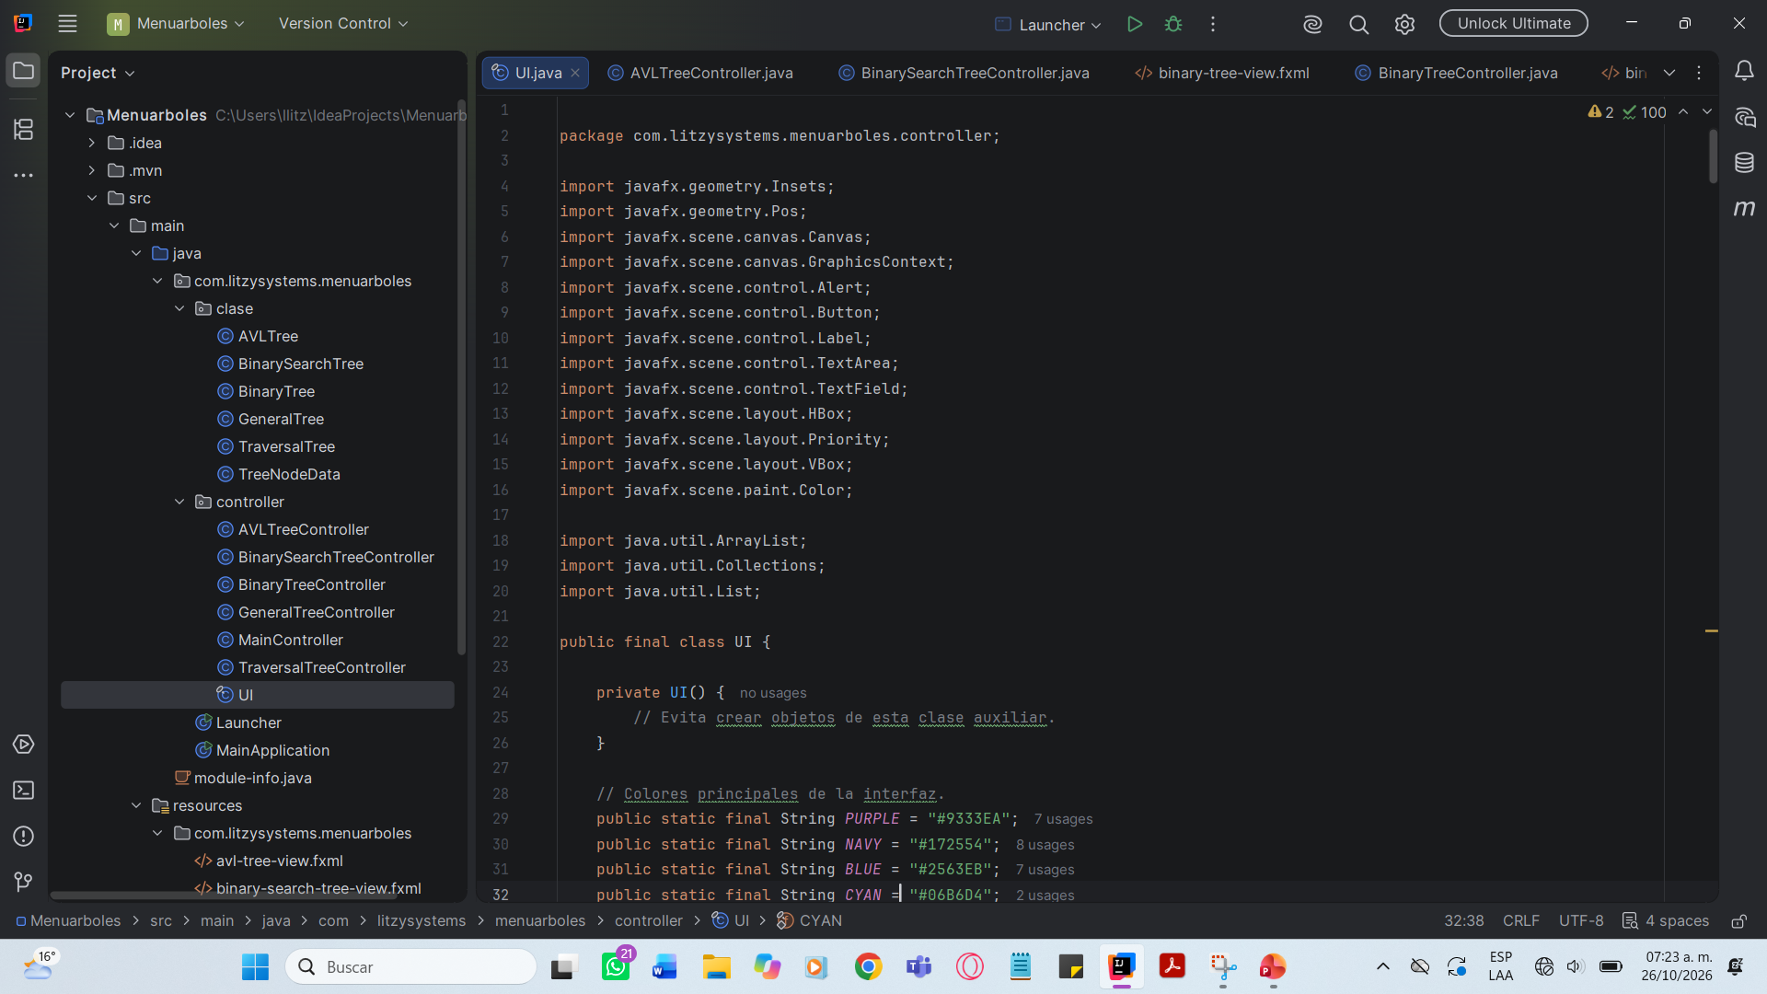
4
UI
Este código pertenece a UI.java, una clase auxiliar que sirve para guardar los colores y estilos visuales que usan todas las pantallas:
private UI() {}: Evita que se creen copias o "objetos" de esta clase, ya que solo se usa como herramienta directa.
Colores estáticos (PURPLE, NAVY, BLUE, etc.): Códigos de color fijos

Slide 11
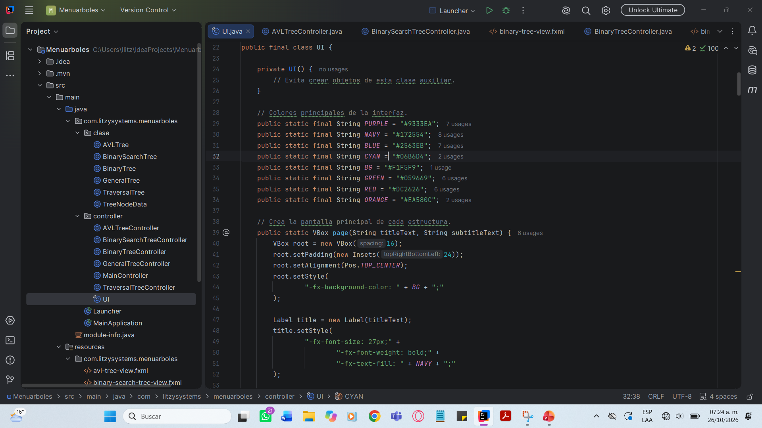
4.1
UI – segunda parte
Lista de colores: Guarda los códigos de color en texto (morado, azul, verde, rojo, etc.) para usarlos en los botones.
page(): Un método que fabrica una pantalla en blanco de forma automática con un título y un subtítulo.
root: La caja vertical que organiza los elementos visuales, les da espacio (spacing, Padding) y les pone el color de fondo (BG).
title: Crea el texto del título principal, lo pone en letra grande (27px), en negrita y de color azul marino (NAVY).

Slide 12
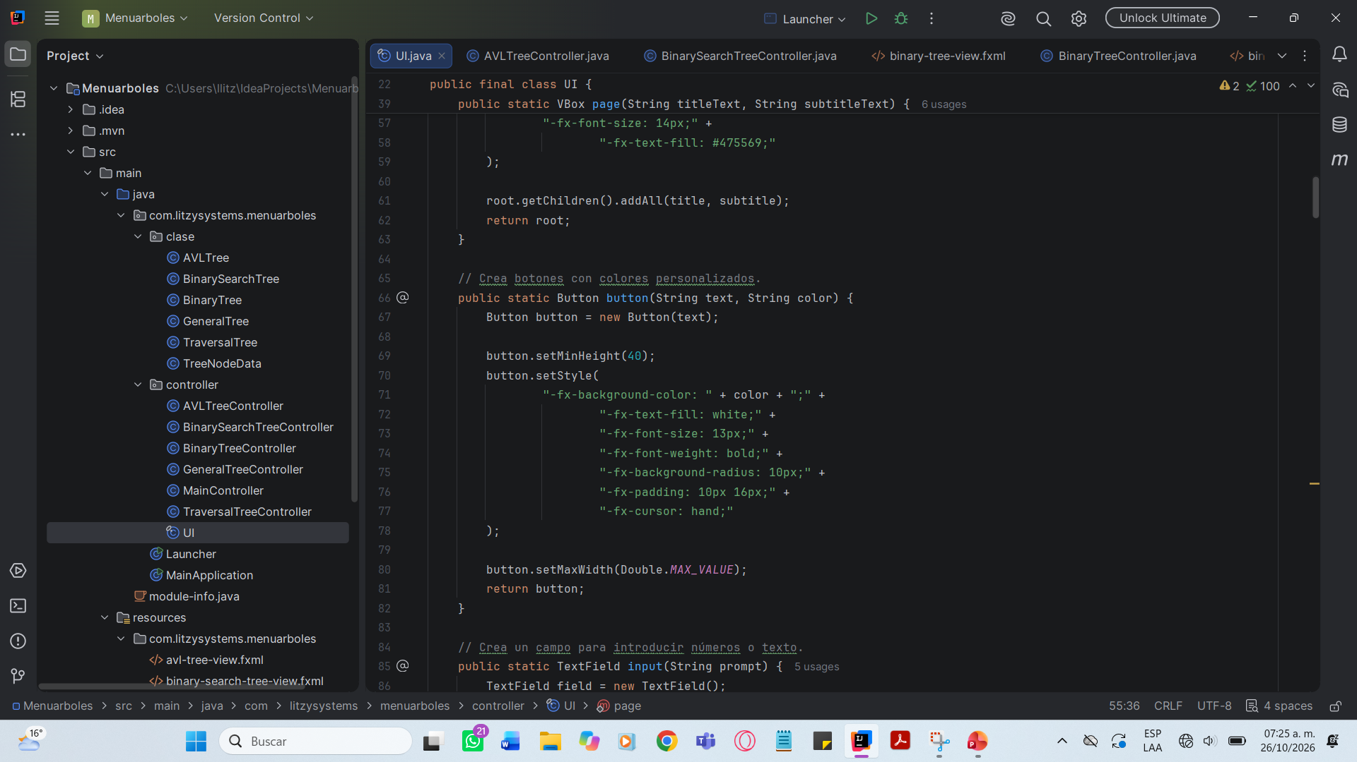
4.2
UI-Tercera parte
Fin de page(): Añade el título y subtítulo a la pantalla y la entrega lista (return root).
button(): Una función que fabrica botones automáticamente pasándole el texto y el color que quieras.
Estilo del botón: Configura la altura mínima (40px), las letras blancas en negrita, los bordes redondeados (10px), el espacio interno (padding) y hace que el cursor cambie a una mano (hand) al pasar por encima.
button.setMaxWidth(...): Hace que el botón se estire horizontalmente todo lo que pueda para adaptarse a la pantalla.
input() (inicio): Empieza a crear un molde para cajas de texto donde el usuario escribirá los números.

Slide 13
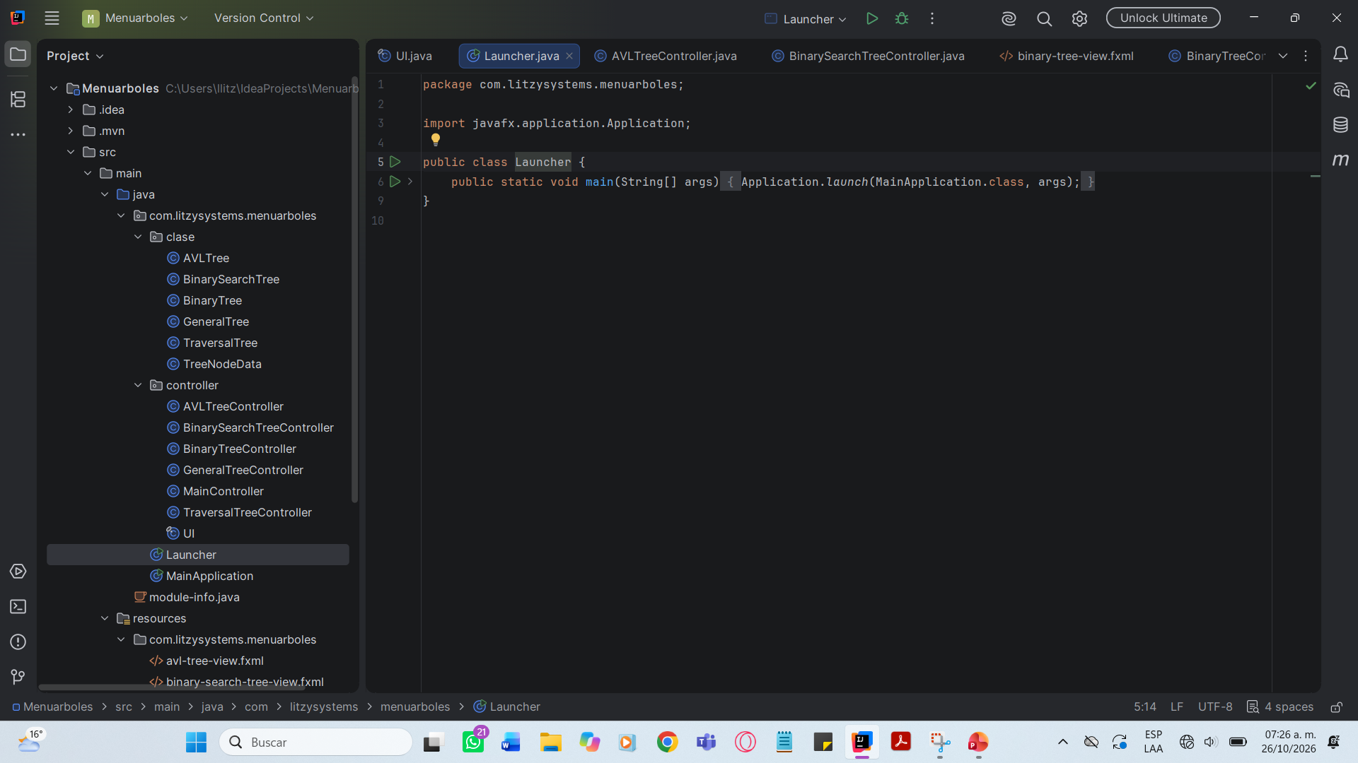
5
Louncher
main(): Es el primer método que busca la computadora al dar play al proyecto.
Application.launch(...): Arranca el entorno visual llamando a MainApplication.class para abrir la ventana del programa.

Slide 14
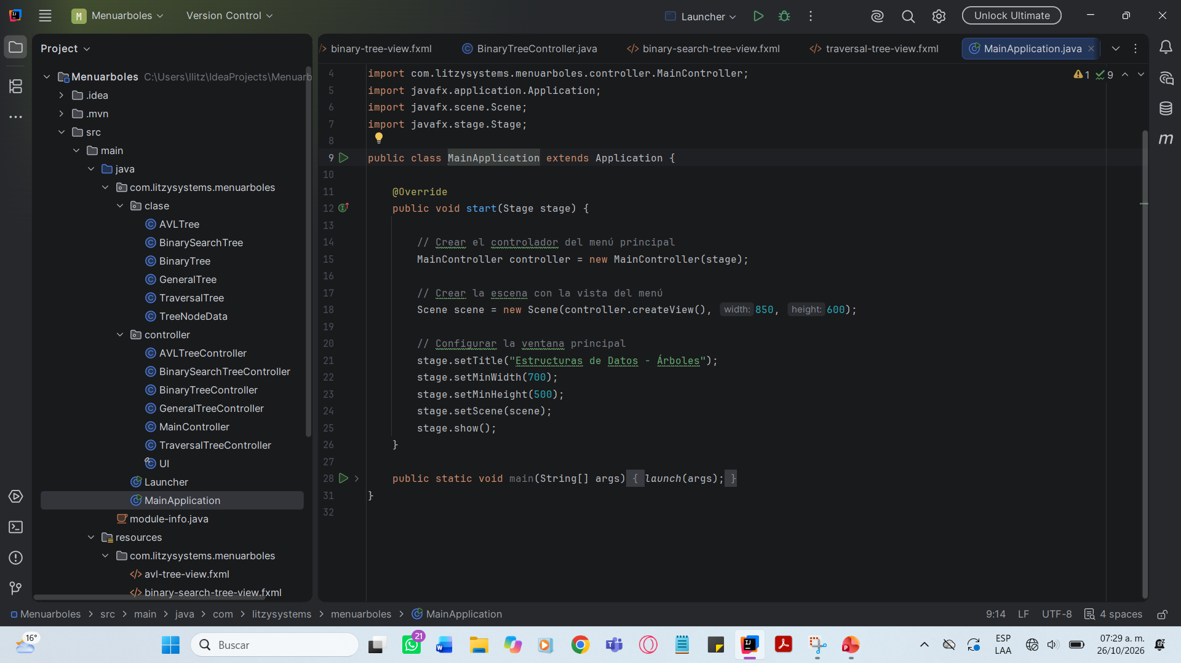
6
MainAplication
start(): Función automática que monta la interfaz gráfica al iniciar.
MainController: Llama al controlador del menú principal para cargar su diseño.
Scene: Crea el espacio visual con un tamaño fijo de 850x600 píxeles.
Configuración de ventana:
  Pone el título "Estructuras de Datos - Árboles".
  Define el tamaño mínimo permitido (700x500 píxeles).
stage.show(): Muestra la ventana en la pantalla del usuario.

Slide 15
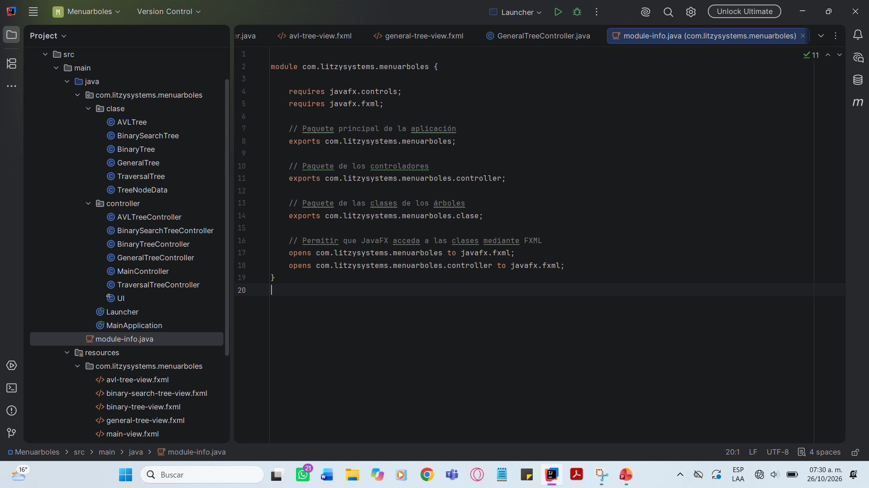
7
Module-info.java
requires: Le avisa a Java que este programa necesita usar las herramientas visuales de JavaFX para funcionar.
exports: Comparte las carpetas de tus controladores y clases de árboles para que otras partes del sistema puedan usarlas.
opens: Le da permiso especial a JavaFX para entrar a tus carpetas y archivos visuales (.fxml) para que las pantallas se puedan dibujar correctamente.

Slide 16
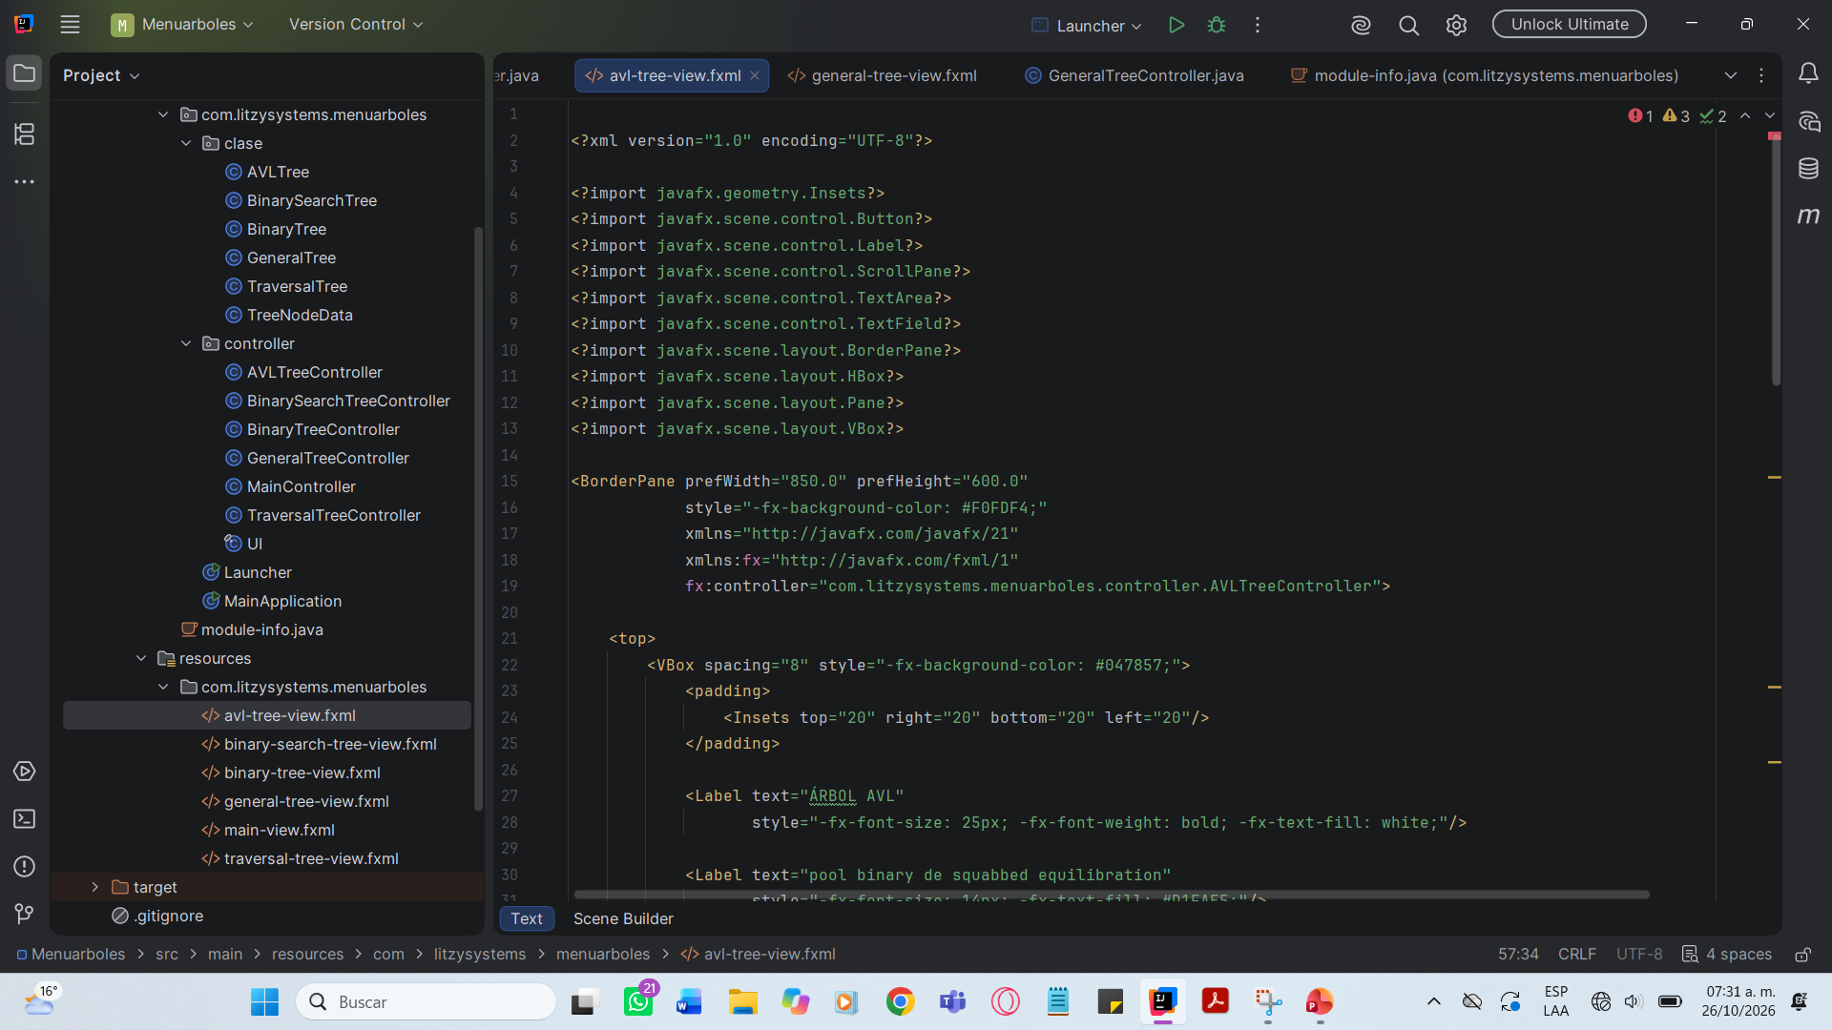
8
BorderPane: Define el tamaño de la ventana (850x600) y la organiza en secciones (arriba, centro, abajo).
fx:controller: Conecta este diseño visual con su cerebro lógico (AVLTreeController).
<top>: Indica que todo lo que esté dentro de esta etiqueta se colocará en la parte de arriba de la pantalla.
VBox y Label: Crean una caja vertical para poner los textos principales, como el título grande que dice "ÁRBOL AVL".

Slide 17
CONCLUCION
Se logró construir con éxito una aplicación modular y funcional que conecta correctamente la lógica interna de los árboles con una pantalla interactiva. El uso de JavaFX y el diseño organizado de componentes (controladores, estilos de interfaz y archivos FXML) demostró que el software es fácil de mantener, escalar y usar, cumpliendo con el objetivo de hacer el manejo de datos visual y comprensible. Así también realice un programa de grafos lo demostrare en mi banco de ejercicios.

Slide 18
FUENTES DE INFORMACION
Joyanes Aguilar, L., & Zahonero Martínez, I. (2008). Estructura de datos en Java. McGraw-Hill.
Weiss, M. A. (2013). Estructuras de Datos en Java. Pearson.
ANEXOS
Comparto en enlace de git

